Slide 2
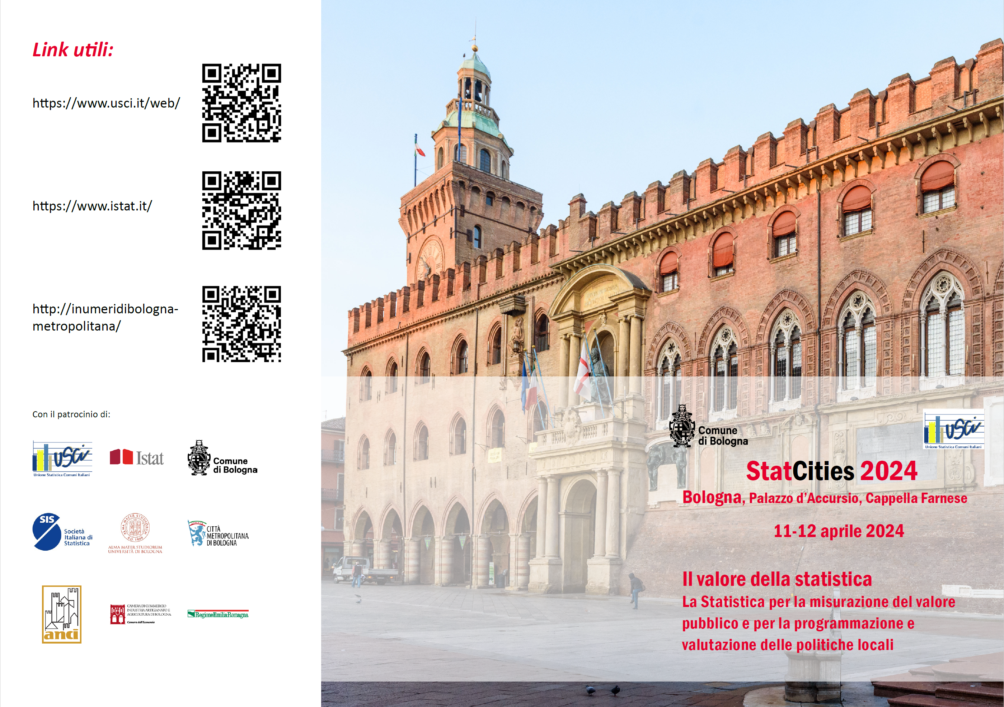

Slide 3
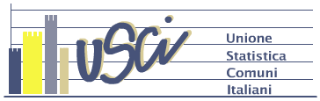
L’USCI
Associazione di diritto privato senza fini di lucro
Conforma la propria attività ai principi della statistica ufficiale ed al rispetto dei codici deontologici della ricerca statistica e scientifica
Gli Associati: Comuni, rappresentati dai Responsabili degli Uffici comunali di statistica

Slide 4
L’USCI
Le finalità dell’USCI:
favorire, sviluppare e divulgare la cultura statistica, promuovere la realizzazione dei sistemi informativi statistici e le attività di ricerca ed analisi statistiche presso le autonomie locali
promuovere la collaborazione, gli scambi informativi e il confronto di esperienze, per migliorare la produzione, la diffusione e l’impiego dell'informazione statistica ufficiale a livello locale
offrire supporto, formazione e consulenza tecnica ed organizzativa, in campo statistico
rappresentare gli uffici comunali di statistica nell’ambito del sistema Statistico Nazionale
promuovere lo sviluppo e l’integrazione del Sistema Statistico Nazionale
sviluppare rapporti di collaborazione con altre Associazioni operanti nel campo delle autonomie locali, della statistica e della ricerca, a livello nazionale e internazionale, in particolare con l’ANCI, con l’ISTAT e con altri enti pubblici

Slide 5
L’USCI
Rapporti con l’ISTAT
Rapporti con l’ANCI
Rapporti con la SIS

Slide 7
I temi del Convegno: Giovedì 11 aprile
Intervento del Presidente dell’Istat
Le misure del valore pubblico e la valutazione delle politiche locali
  Il quadro di riferimento
  Gli strumenti
Le misure delle dinamiche demografiche, sociali, economiche e ambientali nello spazio territoriale
  Disuguaglianze
  Ambiente e territorio
Il ruolo e le opportunità per gli Uffici Statistica nella progettazione di politiche per e con le persone

Slide 8
I temi del Convegno: Venerdì 12 aprile
La statistica nello sviluppo del gemello digitale locale e di altri progetti innovativi
Le misure delle dinamiche demografiche, sociali, economiche e ambientali nello spazio territoriale
  Il Censimento permanente
Le reti statistiche e i Comuni: l’esperienza dell’Emilia Romagna

Slide 9
I temi del Convegno
IL VALORE DELLA STATISTICA

